Slide 1
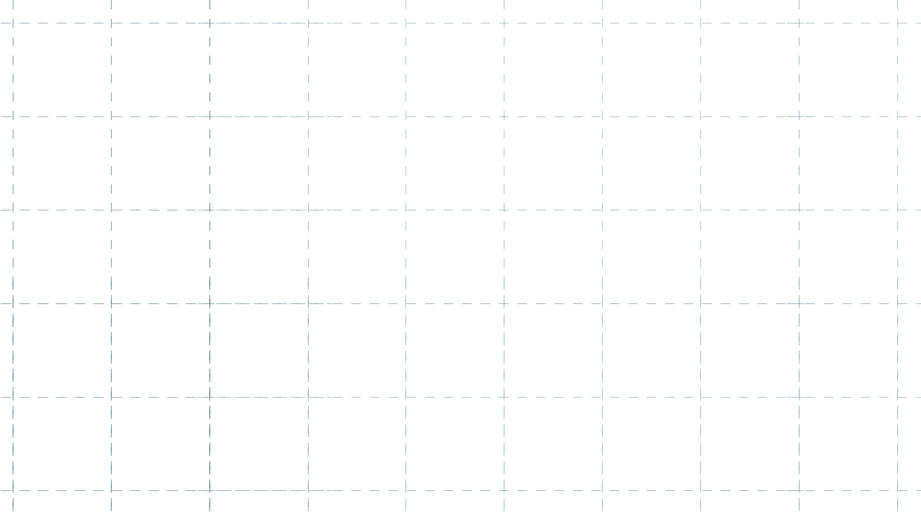

Slide 2
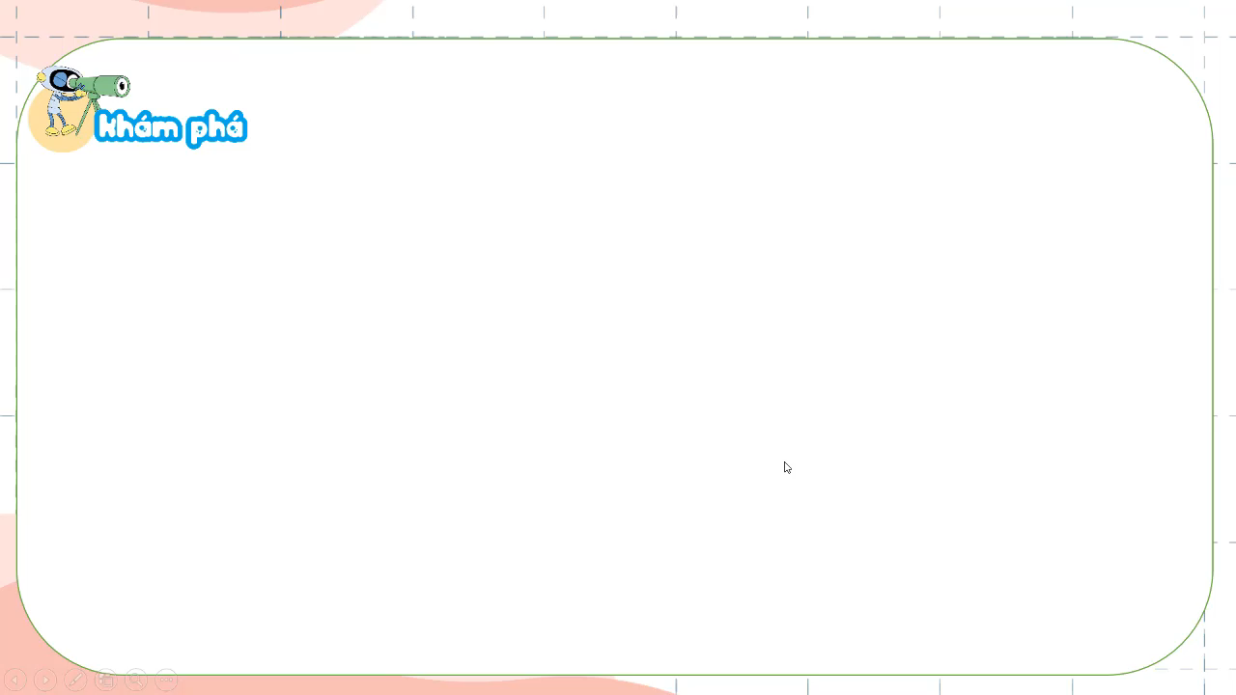

Slide 4
a) 125 730 : 5 = ?
b) 125 734 : 5 = ?
125 730 5
125 734 5
2
5
2
5
1
6
2
5
2
5
1
4
6
4
0
7
0
7
2
3
2
3
3
0
3
4
0
4
125 730 : 5 = 25 146
125 730 : 5 = 25 146 (dư 4)

Slide 6
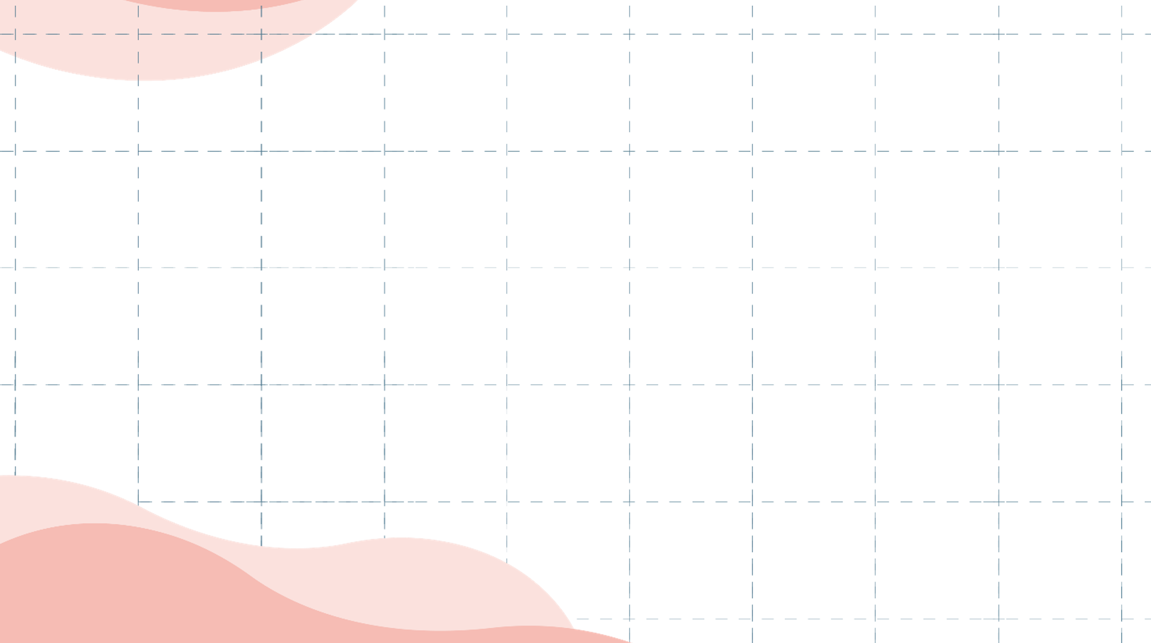

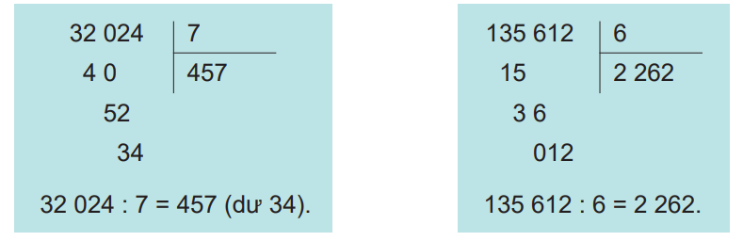

2
Bạn Nam thực hiện hai phép chia như sau:
2
2
0
32 024 : 7 = 4 574 (dư 34)
135 612 : 6 = 2 262
Bạn Nam tính đúng hay sai ? Nếu sai, em hãy sửa lại cho đúng.

Slide 8
2
Bạn Nam thực hiện hai phép chia như sau:
4
0
2
2
6
0
32 024 : 7 = 4 574 (dư 6)
135 612 : 6 = 22 602

Slide 9
3
Cô Lan có 150 000 đồng. Sau khi mua 3 kg xoài thì cô còn 15 000 đồng. Hỏi mỗi ki-lô-gam xoài giá bao nhiêu tiền?

Slide 11



